Slide 1
Le peculiarità della ricerca clinica per i farmaci orfani
Sandra Petraglia
Malattie rare, farmaci orfani, salute pubblica e falsi miti:
il difficile equilibrio tra informazione giornalistica e accuratezza scientifica
Roma 9 maggio 2017

Slide 2
N.B. Per questo intervento non ricevo nessun compenso

Slide 3
Malattie rare: dati di popolazione
Le Malattie rare colpiscono non più di 5 persone su 10 mila abitanti.
Sono patologie caratterizzate da:
difficoltà diagnostiche;
carenza di informazioni, di assistenza e di conoscenze scientifiche;
disuguaglianze e difficoltà nell’accesso al trattamento e alle cure.

Slide 4
Malattie rare: dati di popolazione
Circa 8 mila malattie
Circa 2 milioni di persone in Italia
Il 6-8% della popolazione europea (ossia 24-36 milioni).

Slide 5
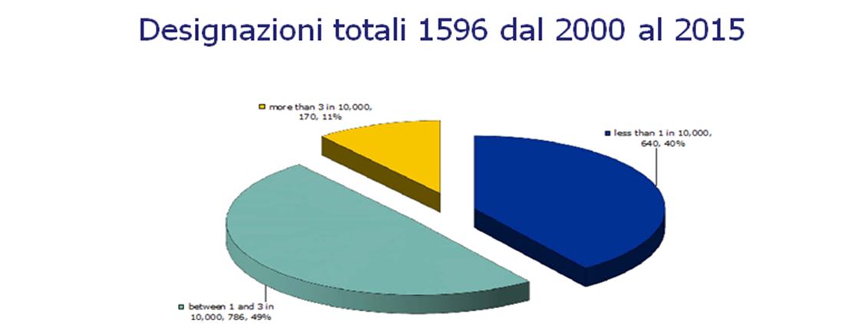
I farmaci per le malattie rare: contesto normativo
Regolamento (CE) n. 141/2000 del Parlamento europeo e del Consiglio, del 16 dicembre 1999, concernente i medicinali orfani.
Criteri per la designazione, procedura per ottenere la designazione; istituzione del COMP, incentivi economici:
Accesso diretto alla Procedura Centralizzata di registrazione;
Assistenza per l'elaborazione dei protocolli;
Esenzione dai diritti;
Priorità all'accesso ai programmi di ricerca europei;
Scientific advice gratuito;
10 anni esclusiva di mercato.

Slide 6
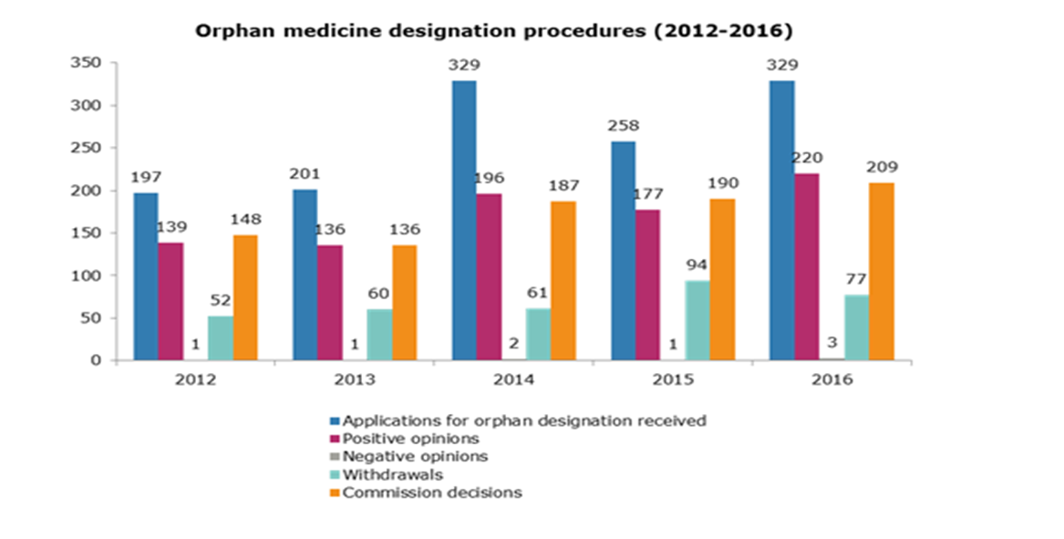
I farmaci per le malattie rare
1825 designazioni di farmaco orfano (209/anno)
129 farmaci autorizzati in Europa
71 farmaci autorizzati in Italia
68 farmaci rimborsati in Italia
560 farmaci in sperimentazione
*Fonte: EMA

Slide 7
EMA Orphan Designation Programme
Il programma di designazione di farmaco orfano dell’EMA, al fine di incoraggiare lo sviluppo di medicinali per pazienti con malattia rara, consente di accedere a diversi incentivi.

Slide 8
EMA annual report on orphan medicinal products

Slide 9
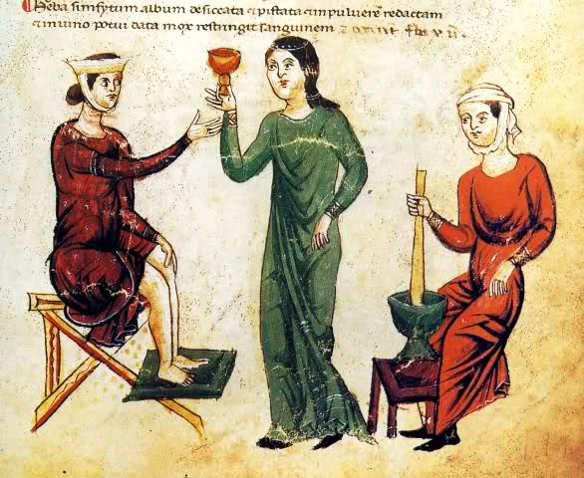
SPERIMENTAZIONE
Direttiva 2001/20
D.Lvo 211/2003
Regolamento 536/2014:
«In una sperimentazione clinica si dovrebbero tutelare i diritti, la sicurezza, la dignità e il benessere dei soggetti nonché produrre dati affidabili e robusti. Gli interessi dei soggetti dovrebbero sempre essere prioritari rispetto a tutti gli altri interessi»

Slide 10
Common Technical Document (CTD)
Not part of CTD
e.g Environmental risk assessment
Orphan Exclusivity, Risk Management System
1
Module 1
Regional Administrative Information
Nonclinical
Overview
Clinical
Over- view
Module 2
Quality Overall Summary
2
Nonclinical
Summaries
CTD
Clinical
Summary
3
4
5
Quality Data Study Reports
Nonclinical Data Study Reports
Clinical Data Study Reports
Raw Data

Slide 11
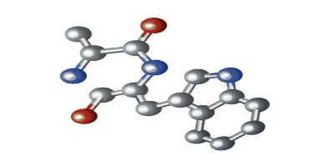
SPERIMENTAZIONE
Terapia cellulare
Oligonucleotidi antisenso
Anticorpi monoclonali
Terapia genica

Slide 12
SPERIMENTAZIONE CLINICA
Fase I: sicurezza, dosaggio (efficacia)
Fase II: sicurezza, efficacia
Fase III: efficacia e sicurezza
Autorizzazione
Proof of concept
Malattie rare
--------------------------------------------------------------------------

Slide 13
SPERIMENTAZIONE CLINICA su farmaci orfani
Network multinazionali
Modelli alternativi: validazione metodologica!
Approvazione accelerata

Slide 14
La ricerca in Italia
Sperimentazioni per anno e Promotore profit / no profit
SC quinquennio: 3.220

Slide 15
Sperimentazioni in malattie rare
Sperimentazioni in malattie rare per Promotore profit/no profit, nazionali e internazionali
SC autorizzate nel 2015: 672 di cui 167 (24,9%) in malattie rare
Tipo Promotore | Nazionali SC (%) | Internazionali SC (%) | Totale SC (%)
Profit | 1 (4,8) | 138 (94,5) | 139 (83,2)
No profit | 20 (95,2) | 8 (5,5) | 38 (16,8)
TOTALE | 21 (12,6) | 146 (86,4) | 167 (100,0)

Slide 16
Il ruolo di AIFA nella ricerca indipendente
La ricerca clinica orientata alla pratica è finanziata dalle aziende farmaceutiche. Comunque molti quesiti di natura clinica sono considerati rischiosi o poco “economici” e quindi rimangono irrisolti.
La promozione e il finanziamento diretto della ricerca indipendente sui farmaci è uno dei compiti strategici di AIFA.

Slide 17
Legge 326/2003 - Art. 48
Fondo istituito presso AIFA con il contributo delle aziende farmaceutiche del 5% delle spese promozionali autocertificate.
Ricerca sull’uso dei farmaci e in particolare: studi clinici comparativi tra medicinali tesi a dimostrare il valore terapeutico aggiuntivo; studi su farmaci orfani; studi sull’appropriatezza e l’informazione.
Notes:
17

Slide 18
L’opportunità della ricerca indipendente
Il fondo per la ricerca indipendente AIFA:
Legge 326/2003, art. 48
Ricerca sull’uso dei farmaci e in particolare: studi clinici comparativi tra medicinali tesi a dimostrare il valore terapeutico aggiuntivo, studi su farmaci orfani, studi sull’appropriatezza e l’informazione

Slide 19
La Ricerca Indipendente AIFA strumento per
studiare popolazioni e strategie terapeutiche trascurate dalla ricerca profit
migliorare appropriatezza prescrittiva e aderenza alla terapia
dirimere incertezze su farmaci già presenti sul mercato
studiare l’incidenza di eventi avversi su ampie popolazioni

Slide 20
Risultati della valutazione dei bandi 2005-2009
Area | Lettere di Intenti | Protocolli in II fase | Protocolli finanziati
Farmaci orfani e malattie rare (Bandi 2005-2007) | 454 | 110 (21%) | 64 (14%)
Confronti fra farmaci e strategie | 565 | 115 (20%) | 60 (11%)
Farmacoepidemiologia e appropriatezza | 751 | 193 (25%) | 83 (11%)
Totale | 1770 | 418 (23%) | 207 (12%)

Slide 21
Progetti finanziati: bandi 2005-2009
Area
 | 2005 | 2006 | 2007 | 2008 | 2009
Farmaci orfani e malattie rare | 20 | 24* | 20* | - | -
Confronti fra farmaci e strategie | 13 | 16 | 9 | 12 | 10
Farmacoepidemiologia e appropriatezza | 21 | 11 | 17 | 26 | 8
Totale progetti finanziati | 54 | 51 | 46 | 38 | 18
Finanziamento stanziato (in milioni €) | 35 | 29 | 13 | 13 | 7
*1 progetto nel 2006 e 1 nel 2007 non sono mai stati avviati

Slide 22
TEMATICHE
Medicina di genere
Popolazioni fragili
Malattie rare

Slide 23
BANDO AIFA 2016 E MALATTIE RARE
343
Protocolli presentati
135
Protocolli in malattie rare
27
Tumori rari (2 con caratteristiche di genere o popolazione fragile)

Slide 24
Regolamento (UE) 536/2014
D. Lgs 211/2003
Regolamento (UE) 536/2014
2016 Start
Ongoing
?End

Slide 25
CONTATTI
t 06 59784222
e s.petraglia@aifa.gov.it
W www.agenziafarmaco.gov.it

